Slide 1
Vårt arbetsmiljöarbete
MAXI ICA Stormarknad – en introduktion i vårt sätt att arbeta….

Slide 2
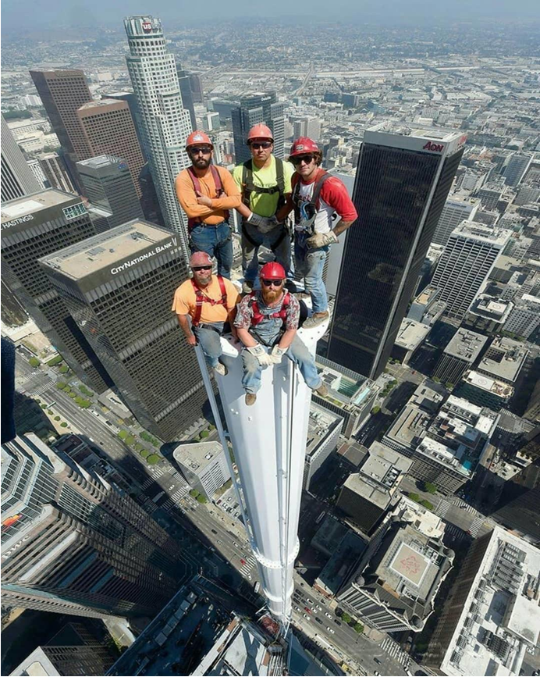

Slide 3
Agenda
Kort inledning – vårt SAM arbete
Riskanalyser per affärsområde
Skyddsronden – ”varvet runt”
Sammanfattning – handlingsplanen
Övrigt – HIA/MKA/Visselblåsar…
Utbildning/information – maskiner (fokus bageri/producerande färskvaror) - kvittenstagning

Slide 4
SAM – Vårt systematiska arbetsmiljöarbete
Att arbeta systematiskt med arbetsmiljöfrågor innebär för oss att ha väl inarbetade system och rutiner för att förebygga ohälsa/olyckor samt att ha klara/tydliga system och rutiner för åtgärder ifall ohälsa/olyckor skulle uppstå.
Våra klara/tydliga system och rutiner inom arbetsmiljöarbete kan bl.a. summeras i följande huvudrubriker:
Tydliga mål och prioriteringar inom vår verksamhet
Tydliga rutinbeskrivningar hur arbetsmoment ska genomföras
Kontinuerlig och tydlig kommunikation och information
Tydlig och systematiskt introduktionsarbete
Systematisk dialog mellan chef och medarbetare (via bl.a. medarbetarsamtal, undersökningar (NMI) och möten (bl.a. LBD)
Uppgiftsfördelning mellan medarbetare, chef och överliggande chef
Skyddsronder + Handlingsplaner + Uppföljning
Riskanalyser + Riskbedömningar + Handlingsplaner
Tillbuds- och olycksrapportering samt eventuell arbetsskadeanmälan
Medarbetarsamtal och uppföljningssamtal vid frånvaro
Riktade rehabiliteringsinsatser efter inträffad ohälsa

Slide 5
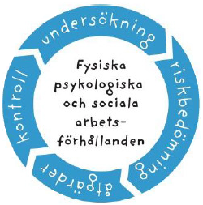
Vårt systematiska arbetsmiljöarbete
Företaget undersöker regelbundet arbetsmiljön (via bl.a. skyddsronder), genomför de åtgärder som krävs för att reducera eller ta bort risker och att sedan kontrollera att genomförda åtgärder får de avsedda effekterna. Vi arbetar aktivt med SAM-hjulet
Utöver ovan nämnda delar så ingår även vår policydokumentation inom arbetsmiljöområdet (återfinns via Wireca) i SAM. Vi har en tydlig vision att vara ett mycket attraktivt företag och aktör i de marknader vi agerar inom!

Slide 6
Vi ska vara bra på helheten
Psykosocial
arbetsmiljö
Kundrelationer
Butikslokalen
Utvecklings-
möjligheter
Säkerhet
Utrustning
Fysiska
arbetsmiljön
Goda & tydliga
rutiner
Belastnings –
ergonomi
Utbildnings-
möjligheter
Bra ledarskap
Bra personal –
planering
Kompetens
i arbetet
Introduktion
Kvinna / Man
Äldre / Yngre
Trivsel
Bra medarbetar-
skap
Introduktion
Rehabilitering
Kommunikation
Medarbetarsamtal
Coaching
Hälsa
Personal –
aktiviteter
Personal –
utrymmen
Motivation i
arbetet
Effektiv PA 2023-2024 – grönt ljus inom alla områden

Slide 7
Tydliga roller och ansvar
Inom företaget har vi en tydlig rollfördelning avseende hur vårt arbetsmiljöarbete ska bedrivas på strategisk och operativ nivå. Syftet är att samtliga inom butiken skall veta sin roll och vilket ansvar man har i sina arbetsuppgifter. Från styrelse till verkställande ledning vidare till operativa chefer inom våra affärsområden har en s.k. skriftlig fördelning av arbetsmiljöuppgifter genomförts.

Slide 8
Ditt arbetsmiljöansvar chefer
Arbetsgivaren, i praktiken den högsta ledningen, ansvarar för arbetsmiljön på företaget. Ledningen har sällan tillräcklig kontroll över hur arbetet utförs i de olika delarna av organisationen, och fördelar därför det praktiska arbetsmiljöarbetet till chefer som är närmare affärsverksamheten.
Även om arbetsuppgifter som har med arbetsmiljöansvaret att göra fördelas (delegeras) till chefer i organisationen, ligger det yttersta ansvaret för arbetsmiljön fortfarande hos högsta ledningen.
Arbetsgivaren ska se till att alla arbetstagare har en god arbetsmiljö och kan göra sitt jobb utan risk för olycksfall och ohälsa. De grundläggande reglerna om hur arbetsmiljöarbetet ska göras finns i föreskriften om systematiskt arbetsmiljöarbete, AFS 2001:1.

Slide 9
Ditt arbetsmiljöansvar medarbetare
Även medarbetarna har ett arbetsmiljöansvar. Det kan handla om att följa instruktioner, använda skyddsutrustning och rapportera eventuella tillbud och brister (t.ex. om något har gått sönder alternativt förbättringsområden). I uppdraget som skyddsombud har inte något arbetsmiljöansvar (chefer och företagsledning är ansvariga), utan ska kontrollera och samverka kring arbetsmiljön för arbetstagarnas räkning.

Slide 10
Riskanalyser – ”riskkällor”
Övergripande inom hela vår verksamhet
Var har vi riskerna?
Vad kan vi göra åt dem? Och Hur åtgärdar vi?
Vem eller Vilka åtgärdar?
När ska det vara klart?

Slide 11
Riskområden (riskkällor) i vår arbetsmiljö
Hot & Våld
Ett Axplock av områden att fokusera på!
Säkerhet
EUA Ensidigt upprepat arbete
Våra truckar
Stress
Kompetensbrist ”Agerar och gör fel”
Medarbetarsamtal
Truckkörnings – rutiner
Kränkningar & trakasserier
Belastnings -ergonomi
O.S.A.
Organisatorisk och social arbetsmiljö
Maskiner och utrustning
Undersöka och följa upp!
Introduktion
Bageri och FV
Skriftliga kvittenser
Medarbetarskap
Ledarskap och medarbetarskap
Förankring/ ev. skador
Saxlift
Pallstallagen
Luft och ventilation
Tydliga rutiner
Säkerhet
Komprimatorer
Brandfarliga
artiklar
Tillbuds -rapportering
Halkkrisker
Ljudnivå
Pantmaskiner
Utbildning/info hanteringsrutiner
Bullermätning

Slide 12
Vår arbetsmiljö – risker (riskkällor) inom:
Introduktion
Ett Axplock av områden att fokusera på!
Kompetensbrist ”Agerar och gör fel”
EUA Ensidigt upprepat arbete
O.S.A.
Organisatorisk och social arbetsmiljö
Kränkningar & trakasserier
Skriftliga kvittenser
Arbetsmiljö – OSA Ledarskap och medarbetarskap
Undersöka och följa upp!
Medarbetarskap
Tydlighet
Mål, Prioriteringar, Rutiner
Säkerhet
Medarbetarsamtal
Tydliga rutiner
Tillbuds -rapportering
Stress
Hot & Våld
Aktivt informations & kommunikationsarbete

Slide 13
Senaste skyddsronden
Genomgång av handlingsplanen

